Slide 1
智能算法导论
3
浙江大学
第三章 禁忌搜索算法

Slide 2
智能算法导论
浙江大学
2.1 局部搜索
2.1.1 邻域的概念
2.1.2 局部搜索算法
2.1.3 局部搜索示例
2.2 禁忌搜索
2.2.1 算法的主要思路
2.2.2 禁忌搜索示例
2.3 禁忌搜索的关键参数和操作
2.3.1 变化因素
2.3.2 禁忌表
2.3.3 其他
2.4 禁忌搜索的实现与应用
2.4.1 30城市TSP问题（d*=423.741 by D B Fogel）
2.4.2 基于禁忌搜索算法的系统辨识

Slide 3
智能算法导论
浙江大学
2.1 局部搜索
2.1.1 邻域的概念
函数优化问题中
在距离空间中，通常的邻域定义是以一点为中心的一个球体；
组合优化问题中

Slide 4
智能算法导论
浙江大学
2.1 局部搜索
2.1.1 邻域的概念
例
TSP问题解的一种表示方法为D={x=(i₁,i₂,…,i_{n})| i₁,i₂,…,i_{n}是1,2,…,n的排列}，定义它的邻域映射为2－opt，即x中的两个元素进行对换，N(x)中共包含x的C_{n}²=n(n-1)/2个邻居和x本身。
例如：x=(1,2,3,4)，则C₄²=6，N(x)={(1,2,3,4), (2,1,3,4), (3,2,1,4), (4,2,3,1), (1,3,2,4), (1,4,3,2), (1,2,4,3)}

Slide 5
智能算法导论
浙江大学
2.1 局部搜索
2.1.1 邻域的概念
TSP问题解的邻域映射可由2－opt，推广到k－opt。
邻域概念的重要性
邻域的构造依赖于决策变量的表示，
邻域的结构在现代优化算法中起重要的作用。

Slide 6
智能算法导论
浙江大学
2.1 局部搜索
2.1.2 局部搜索算法
STEP 1
选定一个初始可行解x⁰，记录当前最优解x^{best}:=x⁰, T=N(x^{best})；
STEP 2
当T\{x^{best}}=Φ时，或满足其他停止运算准则时，输出计算结果，停止运算；否则，从T中选一集合S，得到S中的最好解x^{now}；若f (x^{now})<f(x^{best})，则x^{best} := x^{now} ，T=N(x^{best})；否则T:=T\S；重复SETP 2。

Slide 7
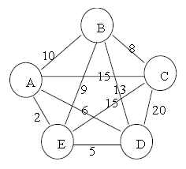
智能算法导论
浙江大学
2.1 局部搜索
2.1.3 局部搜索示例
五个城市的对称TSP问题
初始解为x^{best}=(ABCDE)，f(x^{best})=45，定义邻域映射为对换两个城市位置的2-opt，选定A城市为起点。

Slide 8
智能算法导论
浙江大学
2.1 局部搜索
2.1.3 局部搜索示例
五个城市的对称TSP问题
方法1：全邻域搜索
第1步
N(x^{best})={(ABCDE)，(ACBDE)，(ADCBE)，(AECDB)，(ABDCE)，(ABEDC)，(ABCED)}，
对应目标函数为f(x)={45, 43, 45, 60, 60, 59, 44}
x^{best}:=x^{now}=(ACBDE)
A B C D E

Slide 9
智能算法导论
浙江大学
2.1 局部搜索
2.1.3 局部搜索示例
五个城市的对称TSP问题
方法1：全邻域搜索
第2步
N(x^{best})={(ACBDE)，(ABCDE)，(ADBCE)，(AEBDC)，(ACDBE)，(ACEDB)，(ACBED)}，
对应目标函数为f(x)={43, 45, 44, 59, 59, 58, 43}
x^{best}:=x^{now}=(ACBDE)

Slide 10
智能算法导论
浙江大学
2.1 局部搜索
2.1.3 局部搜索示例
五个城市的对称TSP问题
方法2：一步随机搜索
第1步
从N(x^{best})中随机选一点，如x^{now}=(ACBDE)，
对应目标函数为f(x^{now})=43< 45
x^{best}:=x^{now}=(ACBDE)

Slide 11
智能算法导论
浙江大学
2.1 局部搜索
2.1.3 局部搜索示例
五个城市的对称TSP问题
方法2：一步随机搜索
第2步
从N(x^{best})中又随机选一点，如x^{now}=(ADBCE)，
对应目标函数为f(x^{now})=44> 43
x^{best}:=x^{now}=(ACBDE)

Slide 12
智能算法导论
浙江大学
2.1 局部搜索
2.1.3 局部搜索示例
五个城市的对称TSP问题
简单易行，但无法保证全局最优性,表现不稳定；
局部搜索主要依赖起点的选取和邻域的结构；
为了得到好的解，可以比较不同的邻域结构和不同的初始点；
如果初始点的选择足够多，
总可以计算出全局最优解。

Slide 13


智能算法导论
浙江大学
2.2 禁忌搜索
2.2.1 算法的主要思路
算法的提出
禁忌搜索（Tabu search）是局部邻域搜索算法的推广，Fred Glover在1986年提出这个概念，进而形成一套完整算法。
算法的特点
禁忌——禁止重复前面的工作。
跳出局部最优点。
http://spot.colorado.edu/~glover/

Slide 14
智能算法导论
浙江大学
2.2 禁忌搜索
2.2.1 兔子的比喻
为了找到“全局最优解”，就不应该执着于某一个特定的区域。局部搜索的缺点就是太贪婪地对某一个局部区域以及其邻域搜索，导致一叶障目，不见泰山。禁忌搜索就是对于找到的一部分局部最优解，有意识地避开它（但不是完全隔绝），从而获得更多的搜索区间。
兔子们找到了泰山，它们之中的一只就会留守在这里，其他的再去别的地方寻找。就这样，一大圈后，把找到的几个山峰一比较，珠穆朗玛峰脱颖而出。

Slide 15
智能算法导论
浙江大学
2.2 禁忌搜索
2.2.1 兔子的比喻
当兔子们再寻找的时候，一般地会有意识地避开泰山，因为他们知道，这里已经找过，并且有一只兔子在那里看着了。这就是禁忌搜索中“禁忌表（tabu list）”的含义。
那只留在泰山的兔子一般不会就安家在那里了，它会在一定时间后重新回到找最高峰的大军，因为这个时候已经有了许多新的消息，泰山毕竟也有一个不错的高度，需要重新考虑，这个归队时间，在禁忌搜索里面叫做“禁忌长度（tabu length）”；
如果在搜索的过程中，留守泰山的兔子还没有归队，但是找到的地方全是华北平原等比较低的地方，兔子们就不得不再次考虑选中泰山，也就是说，当一个有兔子留守的地方优越性太突出，超过了“best to far”的状态，就可以不顾及有没有兔子留守，都把这个地方考虑进来，这就叫“特赦准则（aspiration criterion）”。

Slide 16
智能算法导论
浙江大学
2.2 禁忌搜索
2.2.2 禁忌搜索示例
四城市非对称TSP问题
初始解x⁰=(ABCD)，f(x⁰)=4，邻域映射为两个城市顺序对换的2－opt，始、终点都是A城市,禁忌长度为3。

Slide 17
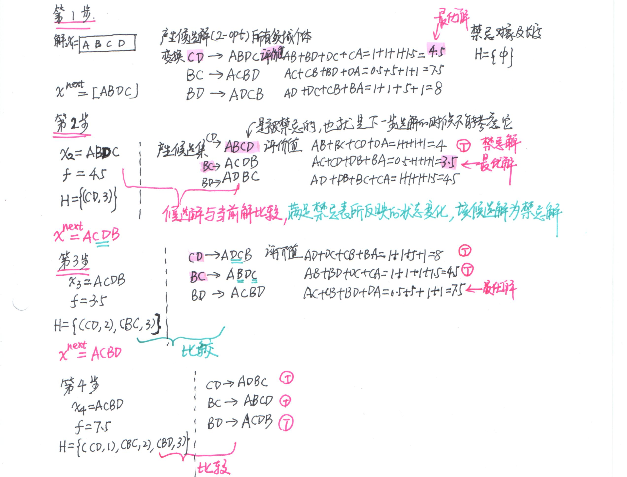

Slide 18
智能算法导论
浙江大学
2.2 禁忌搜索
2.2.2 禁忌搜索示例
四城市非对称TSP问题
第1步
解的形式 禁忌对象及长度 候选解
f(x⁰)=4
 | B | C | D
A
 | B
 |  | C
对换 | 评价值
CD | 4.5
BC | 7.5
BD | 8
A | B | C | D
☻
第2步
A | B | D | C

Slide 19
智能算法导论
浙江大学
2.2 禁忌搜索
2.2.2 禁忌搜索示例
四城市非对称TSP问题
第2步
解的形式 禁忌对象及长度 候选解
f(x¹)=4.5
 | B | C | D
A
 | B
 |  | C | 3
对换 | 评价值
CD | 4.0
BC | 3.5
BD | 4.5
A | B | D | C
T
☻

Slide 20
智能算法导论
浙江大学
2.2 禁忌搜索
2.2.2 禁忌搜索示例
四城市非对称TSP问题
第3步
解的形式 禁忌对象及长度 候选解
f(x²)=3.5
 | B | C | D
A
 | B | 3
 |  | C | 2
对换 | 评价值
CD | 8
BC | 4.5
BD | 7.5
A | C | D | B
T
T
☻

Slide 21
智能算法导论
浙江大学
2.2 禁忌搜索
2.2.2 禁忌搜索示例
四城市非对称TSP问题
第4步
解的形式 禁忌对象及长度 候选解
f(x³)=7.5
禁忌长度的选取
 | B | C | D
A
 | B | 2 | 3
 |  | C | 1
对换 | 评价值
CD | 4.5
BC | 4.5
BD | 3.5
A | C | B | D
T
T
T

Slide 22
智能算法导论
浙江大学
2.2 禁忌搜索
2.2.2 禁忌搜索示例
四城市非对称TSP问题
第4步（如果减小禁忌长度）
解的形式 禁忌对象及长度 候选解
f(x³)=7.5
 | B | C | D
A
 | B | 1 | 2
 |  | C | 0
对换 | 评价值
CD | 4.5
BC | 4.5
BD | 3.5
A | C | B | D
☻
T
T

Slide 23
智能算法导论
浙江大学
2.2 禁忌搜索
2.2.2 禁忌搜索示例
四城市非对称TSP问题
第5步
解的形式 禁忌对象及长度 候选解
f(x⁴)=4.5
 | B | C | D
A
 | B | 0 | 1
 |  | C | 2
对换 | 评价值
CD | 7.5
BC | 8
BD | 4.5
A | D | B | C
T
☻
T

Slide 24
智能算法导论
浙江大学
2.2 禁忌搜索
2.2.2 禁忌搜索示例
四城市非对称TSP问题
第6步
解的形式 禁忌对象及长度 候选解
f(x⁵)=8
 | B | C | D
A
 | B | 2 | 0
 |  | C | 1
对换 | 评价值
CD | 3.5
BC | 4.5
BD | 4
A | D | C | B
T
T
☻
第7步
回到第一步，出现循环，结束程序，最优解
为3.5，通过记忆每一步的最优评价值(best to far)实现
A | B | C | D

Slide 25
智能算法导论
浙江大学
2.2 禁忌搜索
2.2.2 示例引出的问题
是否有其他形式的候选集？
禁忌长度如何确定？（极限情况：禁忌长度=候选集中所有对换个数如前面的3，相当于将候选集中的所有变换遍历；=1，等价于局部搜索算法）
是否有评价值的其他表示方法？
被禁的对象能否再一次解禁？

Slide 26
智能算法导论
浙江大学
2.3 禁忌搜索的关键参数和操作
2.3.1 变化因素
禁忌表的主要指标（三项指标）
禁忌对象：禁忌表中被禁的那些变化元素
禁忌长度：禁忌的步数
候选集：从邻域中选择若干评价值最佳的邻居
状态变化（三种变化）
解的简单变化
解向量分量的变化
目标值变化

Slide 27
智能算法导论
浙江大学
2.3 禁忌搜索的关键参数和操作
2.3.1 变化因素
解的简单变化（可以认为是单个值的解的变化）
1对1 的关联，x为禁忌对象，则候选集中y被禁忌

Slide 28
智能算法导论
浙江大学
2.3 禁忌搜索的关键参数和操作
例子
禁忌对象的选取
情况1：禁忌对象为简单的解变化
参数设定：禁忌长度为4，候选集Can_N(x^{now}) 为2－opt邻域中选出最佳的5个解组成，给定初始解x^{now}=x⁰=(ABCDE)，f(x⁰)=45，H={(ABCDE;45)}。

Slide 29
智能算法导论
浙江大学
2.3 禁忌搜索的关键参数和操作
例子
禁忌对象的选取
情况1：禁忌对象为简单的解变化
第1步——
x^{now}=(ABCDE)，f(x^{now})=45，H={(ABCDE;45)}
Can_N(x^{now})={(ACBDE;43)，(ABCDE;45)，(ADCBE;45)，(ABEDC;59)，(ABCED;44)}。
x^{next}=(ACBDE)

Slide 30
智能算法导论
浙江大学
2.3 禁忌搜索的关键参数和操作
例子
禁忌对象的选取
情况1：禁忌对象为简单的解变化
第2步——
x^{now}=(ACBDE)，f(x^{now})=43，H={(ABCDE;45)，(ACBDE;43)}
Can_N(x^{now})={(ACBDE;43)，(ACBED;43)，(ADBCE;44)，(ABCDE;45)，(ACEDB;58)}。
x^{next}=(ACBED)

Slide 31
智能算法导论
浙江大学
2.3 禁忌搜索的关键参数和操作
例子
禁忌对象的选取
情况1：禁忌对象为简单的解变化
第3步——
x^{now}=(ACBED)，f(x^{now})=43，H={(ABCDE;45)，(ACBDE;43) ，(ACBED;43)}
Can_N(x^{now})={(ACBED;43)，(ACBDE;43)，(ABCED;44)，(AEBCD;45)，(ADBEC;58)}。
x^{next}=(ABCED)

Slide 32
智能算法导论
浙江大学
2.3 禁忌搜索的关键参数和操作
例子
禁忌对象的选取
情况1：禁忌对象为简单的解变化
第4步——
x^{now}=(ABCED)，f(x^{now})=44，H={(ABCDE;45)，(ACBDE;43) ，(ACBED;43) ，(ABCED;44)}
Can_N(x^{now})={(ACBED;43)，(AECBD;44)，(ABCDE;45)，(ABCED;44)，(ABDEC;58)}。
x^{next}=(AECBD)

Slide 33
智能算法导论
浙江大学
2.3 禁忌搜索的关键参数和操作
例子
禁忌对象的选取
情况1：禁忌对象为简单的解变化
第5步——
x^{now}=(AECBD)，f(x^{now})=44，H={(ACBDE;43) ，(ACBED;43) ，(ABCED;44) ，(AECBD;44)}
Can_N(x^{now})={(AEDBC;43)，(ABCED;44)，(AECBD;44)，(AECDB;44)，(AEBCD;45)}。
x^{next}=(AEDBC)

Slide 34
智能算法导论
浙江大学
2.3 禁忌搜索的关键参数和操作
2.3.1 变化因素
解向量的变化
设原有的解向量为(x₁, …, x_{i-1}, x_{i}, x_{i+1}, …, x_{n})，向量分量的最基本变化为
(x₁, …, x_{i-1}, x_{i}, x_{i+1},…, x_{n})→(x₁, …, x_{i-1}, y_{i}, x_{i+1},…, x_{n})
即只有第i个分量发生变化（也包含多个分量变化）
把符合变化情形的所有解向量禁忌掉，禁忌范围较大

Slide 35
智能算法导论
浙江大学
2.3 禁忌搜索的关键参数和操作
例子
禁忌对象的选取
情况2：禁忌对象为分量变化
禁忌长度为 3，从2－opt邻域中选出最佳的5个解组成候选集Can_N(x^{now})，初始解x^{now}=x⁰=(ABCDE)，f(x⁰)=45。

Slide 36
智能算法导论
浙江大学
2.3 禁忌搜索的关键参数和操作
例子
禁忌对象的选取
情况2：禁忌对象为分量变化
第1步——
x^{now}=(ABCDE)，f(x^{now})=45，H=Φ
Can_N(x^{now})={(ACBDE;43)，(ADCBE;45)，(AECDB;60)，(ABEDC;59)，(ABCED;44)}。
x^{next}=(ACBDE)

Slide 37
智能算法导论
浙江大学
2.3 禁忌搜索的关键参数和操作
例子
禁忌对象的选取
情况2：禁忌对象为分量变化
第2步——
x^{now}=(ACBDE)，f(x^{now})=43，H={(B,C)}
Can_N(x^{now})={(ACBED;43)，(ADBCE;44)，(ABCDE;45)，(ACEDB;58)，(AEBDC;59)}。
x^{next}=(ACBED)

Slide 38
智能算法导论
浙江大学
2.3 禁忌搜索的关键参数和操作
例子
禁忌对象的选取
情况2：禁忌对象为分量变化
第3步——
x^{now}=(ACBED)，f(x^{now})=43，H={(B,C)，(D,E)}
Can_N(x^{now})={(ACBDE;43)，(ABCED;44)，(AEBCD;45)，(ADBEC;58)，(ACEBD;58)}。
x^{next}=(AEBCD)

Slide 39
智能算法导论
浙江大学
2.3 禁忌搜索的关键参数和操作
2.3.1 变化因素
目标值的变化
把对应目标值的解禁忌掉。
是1对多的情况

Slide 40
智能算法导论
浙江大学
2.3 禁忌搜索的关键参数和操作
2.3.2 禁忌表
禁忌对象的选取
情况3：禁忌对象为目标值变化
禁忌长度为3，从2－opt邻域中选出最佳的5个解组成候选集Can_N(x^{now})，初始解x^{now}=x⁰=(ABCDE)，f(x⁰)=45。

Slide 41
智能算法导论
浙江大学
2.3 禁忌搜索的关键参数和操作
例子
禁忌对象的选取
情况3：禁忌对象为目标值变化
第1步——
x^{now}=(ABCDE)，f(x^{now})=45，H={45}
Can_N(x^{now})={(ABCDE;45)，(ACBDE;43)，(ADCBE;45)，(ABEDC;59)，(ABCED;44)}。
x^{next}=(ACBDE)

Slide 42
智能算法导论
浙江大学
2.3 禁忌搜索的关键参数和操作
例子
禁忌对象的选取
情况3：禁忌对象为目标值变化
第2步——
x^{now}=(ACBDE)，f(x^{now})=43，H={45，43}
Can_N(x^{now})={(ACBDE;43)，(ACBED;43)，(ADBCE;44)，(ABCDE;45)，(ACEDB;58)}。
x^{next}=(ADBCE)

Slide 43
智能算法导论
浙江大学
2.3 禁忌搜索的关键参数和操作
2.3.1 变化因素
解的受禁忌范围小，计算时间长，搜索范围大，易找到全局最优解 （如简单解的变化）
解的受禁忌范围大，计算时间短，搜索范围小，易陷入局部最优解 （如解向量的变化）
计算时间长短主要体现在对解的评估，即计算目标值。

Slide 44
智能算法导论
浙江大学
2.3 禁忌搜索的关键参数和操作
2.3.2 禁忌表
禁忌对象的选取
解的简单变化比解的分量变化和目标值变化的受禁范围要小，可能造成计算时间的增加，但也给予了较大的搜索范围；
解分量的变化和目标值变化的禁忌范围大，减少了计算时间，可能导致陷在局部最优点。

Slide 45
智能算法导论
浙江大学
2.3 禁忌搜索的关键参数和操作
2.3.2 禁忌表
禁忌长度的选取
（1）t可以为常数，易于实现；
（2） ，t是可以变化的数，t_{min}和t_{max}是确定的。
t_{min}和t_{max}根据问题的规模确定，t的大小主要依据实际问题、实验和设计者的经验。
（3） t_{min}和t_{max}的动态选择。

Slide 46
智能算法导论
浙江大学
2.3 禁忌搜索的关键参数和操作
2.3.2 禁忌表
禁忌长度的选取
禁忌长度过短，一旦陷入局部最优点，出现循环无法跳出；
禁忌长度过长，造成计算时间较大，也可能造成计算无法继续下去。（例）

Slide 47
智能算法导论
浙江大学
2.3 禁忌搜索的关键参数和操作
2.3.2 禁忌表
特赦（藐视）原则
（1）基于评价值的规则，若出现一个解的目标值好于前面任何一个最佳候选解，可特赦；
（2）基于最小错误的规则，若所有对象都被禁忌，特赦一个评价值最小的解；
（3）基于影响力的规则，可以特赦对目标值影响大的对象。

Slide 48
智能算法导论
浙江大学
2.3 禁忌搜索的关键参数和操作
2.3.3 其他
候选集合的确定
（1）从邻域中选择若干目标值最佳的邻居入选；
（2）在邻域中的一部分邻居中选择若干目标值最佳的状态入选；
（3）随机选取。

Slide 49
智能算法导论
浙江大学
2.3 禁忌搜索的关键参数和操作
2.3.3 其他
评价函数
（1）直接评价函数，通过目标函数的运算得到评价函数；
（2）间接评价函数，构造其他评价函数替代目标函数，应反映目标函数的特性，减少计算复杂性。

Slide 50
智能算法导论
浙江大学
2.3 禁忌搜索的关键参数和操作
2.3.3 其他
记忆频率信息
根据记忆的频率信息（禁忌次数等）来控制禁忌参数（禁忌长度等）。
例如：
如果一个元素或序列重复出现或目标值变化很小，可增加禁忌长度以避开循环；
如果一个最佳目标值出现频率很高，则可以终止计算认为已达到最优值。

Slide 51
智能算法导论
浙江大学
2.3 禁忌搜索的关键参数和操作
2.3.3 其他
记忆频率信息
可记录的信息：
（1）静态频率信息：解、对换或目标值在计算中出现的频率；
（2）动态频率信息：从一个解、对换或目标值到另一个解、对换或目标值的变化趋势。

Slide 52
智能算法导论
浙江大学
2.3 禁忌搜索的关键参数和操作
2.3.3 其他
终止规则
（1）确定步数终止，无法保证解的效果，应记录当前最优解；
（2）频率控制原则，当某一个解、目标值或元素序列的频率超过一个给定值时，终止计算；
（3）目标控制原则，如果在一个给定步数内，当前最优值没有变化，可终止计算。

Slide 53
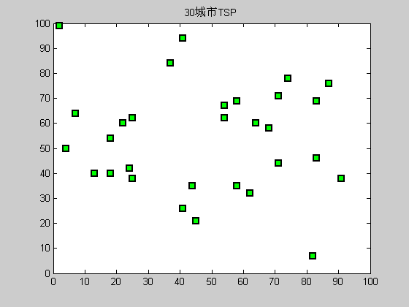
智能算法导论
浙江大学
2.4 禁忌搜索的实现与应用
2.4.1 30城市TSP问题（d*=423.741 by D B Fogel）
TSP Benchmark 问题
41 94;37 84;54 67;25 62;
7 64;2 99;68 58;71 44;54
62;83 69;64 60;18 54;22
60;83 46;91 38;25 38;24
42;58 69;71 71;74 78;87
76;18 40;13 40;82 7;62 32;
58 35;45 21;41 26;44 35;4 50

Slide 54
智能算法导论
浙江大学
2.4 禁忌搜索的实现与应用
2.4.1 30城市TSP问题（d*=423.741 by D B Fogel）
算法流程

Slide 55
智能算法导论
浙江大学
2.4 禁忌搜索的实现与应用
2.4.1 30城市TSP问题（d*=423.741 by D B Fogel）
初始条件
禁忌长度为50
从2－opt邻域中随机选择200个邻域解，选出其中100个最佳解组成候选集
终止步数2000

Slide 56
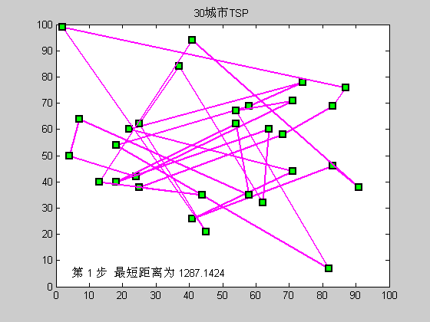
智能算法导论
浙江大学
2.4 禁忌搜索的实现与应用
2.4.1 30城市TSP问题（d*=423.741 by D B Fogel）
运行过程

Slide 57
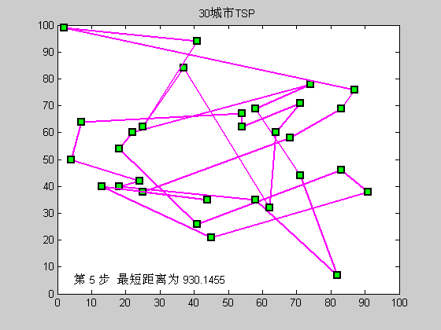
智能算法导论
浙江大学
2.4 禁忌搜索的实现与应用
2.4.1 30城市TSP问题（d*=423.741 by D B Fogel）
运行过程

Slide 58
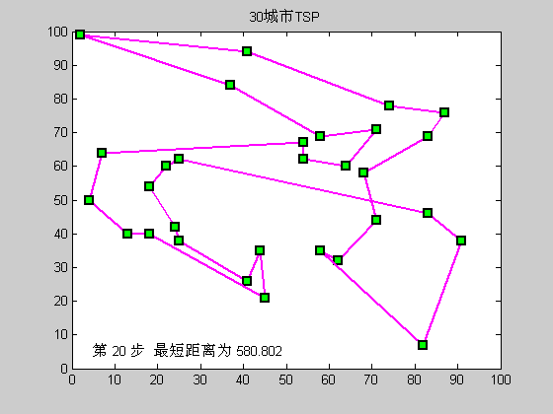
智能算法导论
浙江大学
2.4 禁忌搜索的实现与应用
2.4.1 30城市TSP问题（d*=423.741 by D B Fogel）
运行过程

Slide 59
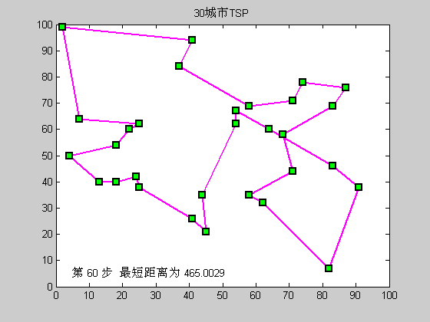
智能算法导论
浙江大学
2.4 禁忌搜索的实现与应用
2.4.1 30城市TSP问题（d*=423.741 by D B Fogel）
运行过程

Slide 60
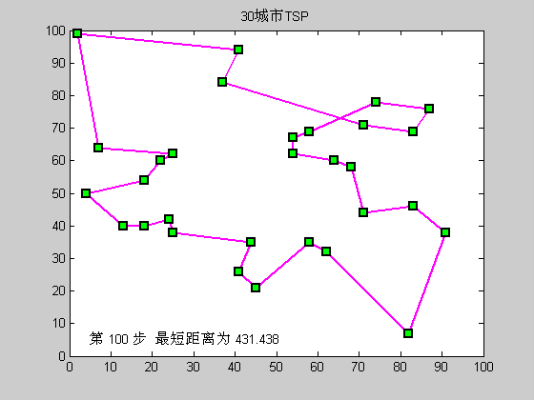
智能算法导论
浙江大学
2.4 禁忌搜索的实现与应用
2.4.1 30城市TSP问题（d*=423.741 by D B Fogel）
运行过程

Slide 61
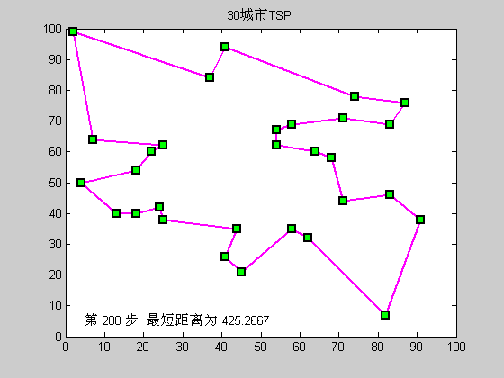
智能算法导论
浙江大学
2.4 禁忌搜索的实现与应用
2.4.1 30城市TSP问题（d*=423.741 by D B Fogel）
运行过程

Slide 62

智能算法导论
浙江大学
2.4 禁忌搜索的实现与应用
2.4.1 30城市TSP问题（d*=423.741 by D B Fogel）
运行过程

Slide 63
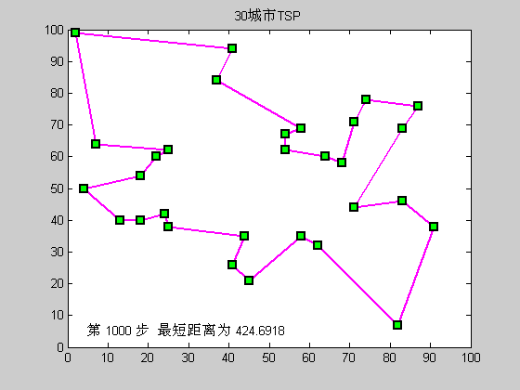
智能算法导论
浙江大学
2.4 禁忌搜索的实现与应用
2.4.1 30城市TSP问题（d*=423.741 by D B Fogel）
运行过程

Slide 64
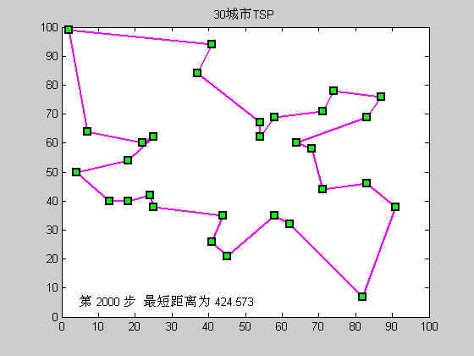
智能算法导论
浙江大学
2.4 禁忌搜索的实现与应用
2.4.1 30城市TSP问题（d*=423.741 by D B Fogel）
运行过程

Slide 65
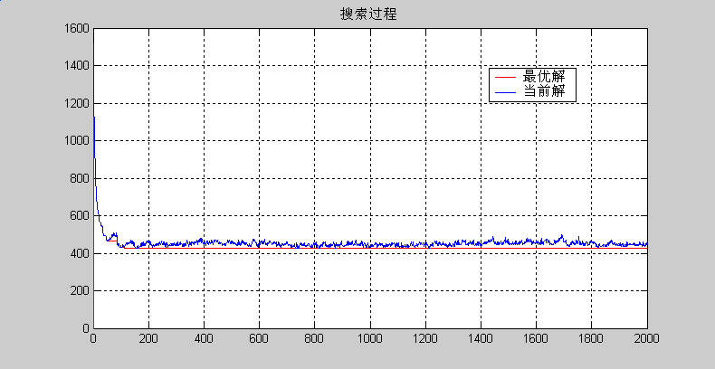
智能算法导论
浙江大学
2.4 禁忌搜索的实现与应用
2.4.1 30城市TSP问题（d*=423.741 by D B Fogel）
运行过程

Slide 66
智能算法导论
浙江大学
2.4 禁忌搜索的实现与应用
2.4.1 30城市TSP问题（d*=423.741 by D B Fogel）
初始条件
禁忌长度为10
从2－opt邻域中随机选择200个邻域解，选出其中100个最佳解组成候选集
终止步数2000

Slide 67
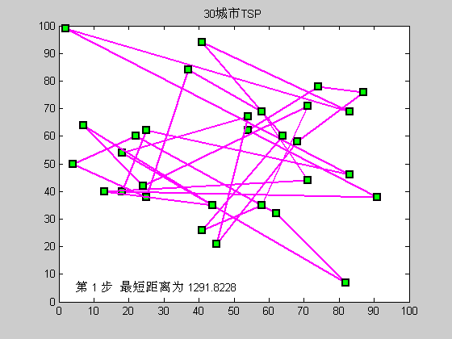
智能算法导论
浙江大学
2.4 禁忌搜索的实现与应用
2.4.1 30城市TSP问题（d*=423.741 by D B Fogel）
运行过程

Slide 68
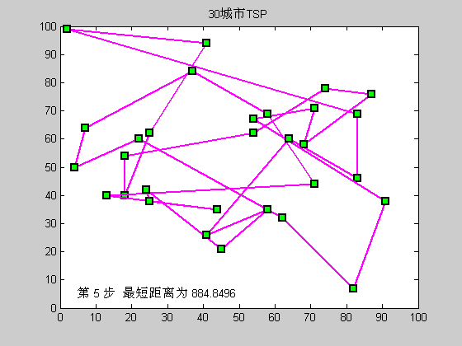
智能算法导论
浙江大学
2.4 禁忌搜索的实现与应用
2.4.1 30城市TSP问题（d*=423.741 by D B Fogel）
运行过程

Slide 69
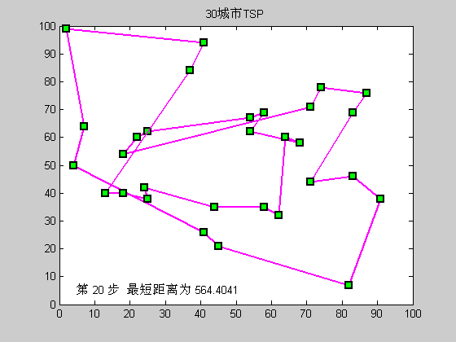
智能算法导论
浙江大学
2.4 禁忌搜索的实现与应用
2.4.1 30城市TSP问题（d*=423.741 by D B Fogel）
运行过程

Slide 70
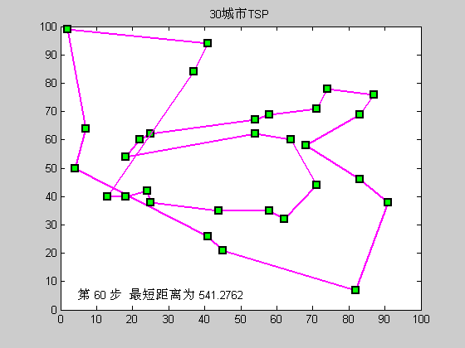
智能算法导论
浙江大学
2.4 禁忌搜索的实现与应用
2.4.1 30城市TSP问题（d*=423.741 by D B Fogel）
运行过程

Slide 71
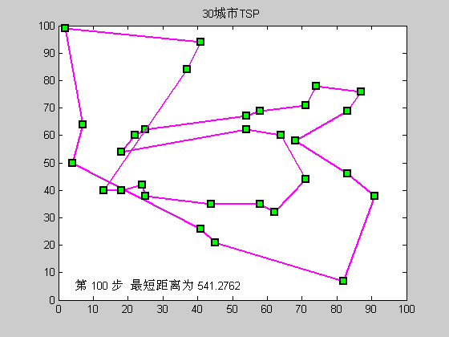
智能算法导论
浙江大学
2.4 禁忌搜索的实现与应用
2.4.1 30城市TSP问题（d*=423.741 by D B Fogel）
运行过程

Slide 72

智能算法导论
浙江大学
2.4 禁忌搜索的实现与应用
2.4.1 30城市TSP问题（d*=423.741 by D B Fogel）
运行过程

Slide 73

智能算法导论
浙江大学
2.4 禁忌搜索的实现与应用
2.4.1 30城市TSP问题（d*=423.741 by D B Fogel）
运行过程

Slide 74

智能算法导论
浙江大学
2.4 禁忌搜索的实现与应用
2.4.1 30城市TSP问题（d*=423.741 by D B Fogel）
运行过程

Slide 75
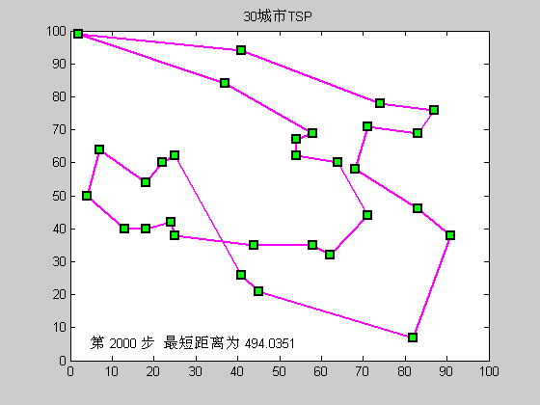
智能算法导论
浙江大学
2.4 禁忌搜索的实现与应用
2.4.1 30城市TSP问题（d*=423.741 by D B Fogel）
运行过程

Slide 76
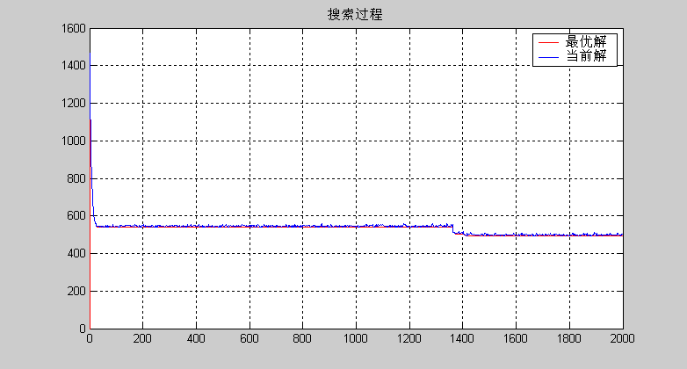
智能算法导论
浙江大学
2.4 禁忌搜索的实现与应用
2.4.1 30城市TSP问题（d*=423.741 by D B Fogel）
运行过程

Slide 77

智能算法导论
浙江大学
2.4 禁忌搜索的实现与应用
2.4.1 30城市TSP问题（d*=423.741 by D B Fogel）
禁忌长度过短，一旦陷入局部最优点，出现循环无法跳出；
禁忌长度过长，造成计算时间较大，也可能造成计算无法继续下去。
运行过程比较
禁忌长度50 禁忌长度10
禁忌长度长，当前解中评价值好的解受禁忌，当前解波动较明显

Slide 78
智能算法导论
浙江大学
2.4 禁忌搜索的实现与应用
2.4.1 30城市TSP问题（d*=423.741 by D B Fogel）
计算时间：
tt=cputime；
ttt=cputime-tt;
运行过程比较
禁忌长度50 禁忌长度10
禁忌长度长，当前解中评价值好的解受禁忌，当前解波动较明显

Slide 79
试验：基本参数 10，50，1000
禁忌长度 | 10 | 20 | 30
计算时间
最 优 解
候选集个数 | 50 | 100 | 200
计算时间
最 优 解
迭代步数 | 1000 | 2000 | 3000
计算时间
最 优 解

Slide 80
智能算法导论
浙江大学
第二章 结束

